Slide 1

軟體工程期末專題報告 ＶＲ遊戲製作
指導老師：曾士桓
組員：蔡育倫、柯盛文、林育民

Slide 2
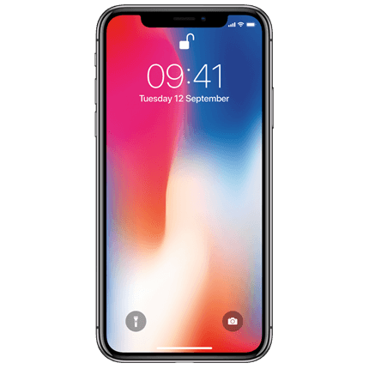
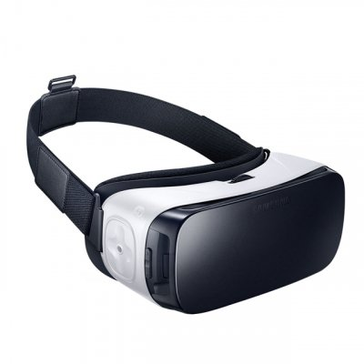


摘要
我們想透過ＶＲ來製作一款能使玩家有不同體驗的一款遊戲
+

Slide 3
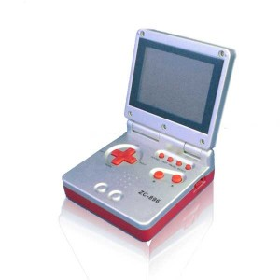
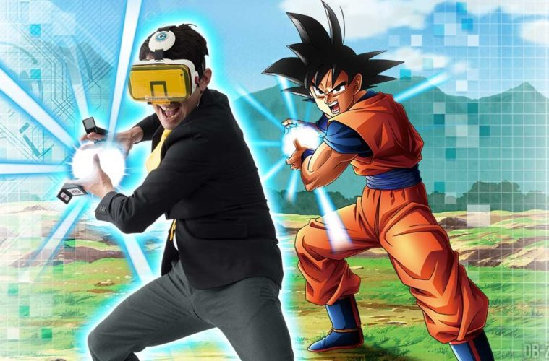
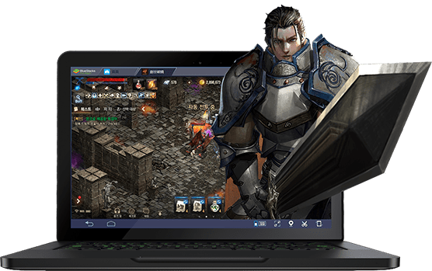
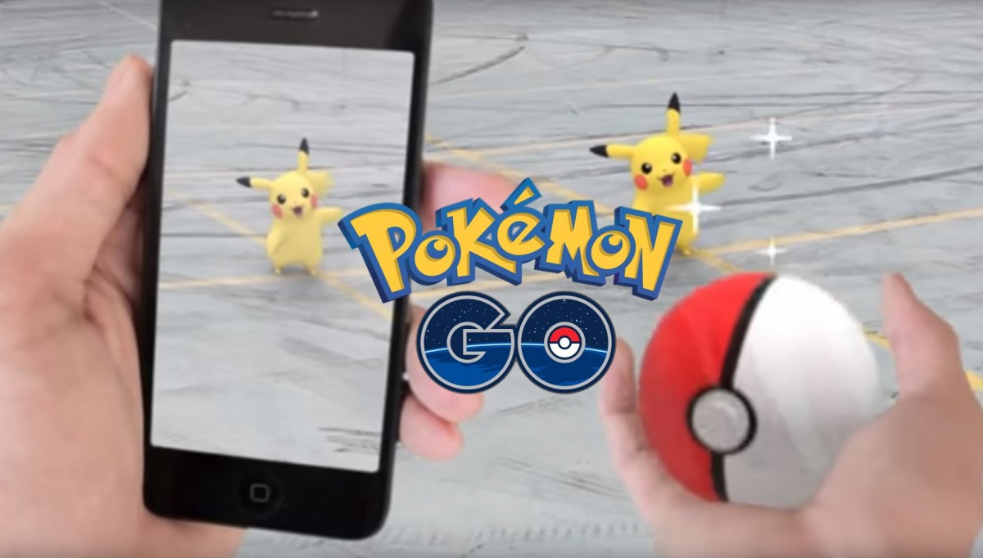
背景、趨勢
Evolution
Evolution
VR遊戲也將成為未來的趨勢
Evolution

Slide 4
研究動機
1.依照趨勢來看，VR平台是未來展示遊戲的最佳平台
2.其中又以射擊遊戲操作最為容易，最能讓玩家體驗VR場景

Slide 5
研究目的
製作VR射擊遊戲

Slide 6
需求分析
玩家對於以往的射擊遊戲只有「螢幕」 + 「兩隻手操控」 + 「一種武器」沒有腳跟身體，因此他們要給玩家的“真實感”大幅地下降，所以結合VR的身歷其境，提升玩家對遊戲的實感。
射擊遊戲是一個團隊合作的遊戲，但是實際在遊玩中卻無法和隊友進行對話，除非使用其他通話軟體，針對這部分將會在遊戲內部製作事先準備的簡短的訊息，讓玩家就算不能進行對話也能通信。

Slide 7
需求說明
遊戲內部包含主畫面、遊戲介面以及商城。
主畫面UI包含角色外型、名稱、遊玩成績、進入遊戲按鈕、進入商城的按鈕。
遊戲介面的UI包含狀態、對話、道具等按鈕、子彈數的顯示。
在遊戲內加入音效與動畫提高遊戲的遊玩性
使用unity去做遊戲軟體程式的開發
開發多人連線遊玩的系統，玩遊戲同時也能與他人交流。
開發隊伍的配置的系統，確保玩家開始遊戲時雙方遊玩為相同的人數
商城UI包含金錢數的顯示、購買物件的列表、購買的按鈕
設計商城系統可以供玩家購買道具

Slide 8
功能說明
遊戲本身：從自己的主視角射出子彈，若擊中對手，對手就扣血。
當對手生命力歸零的時候，該對手進入死亡狀態，我方隊伍得分，在限制時間內不斷進行此遊戲方式，最後比較誰的人頭數(分數)多
有每日登入獎勵
配對對手以及隊友
藉由遊玩提升等級或是排位
遊玩遊戲賺取金錢購買道具與槍枝

Slide 9
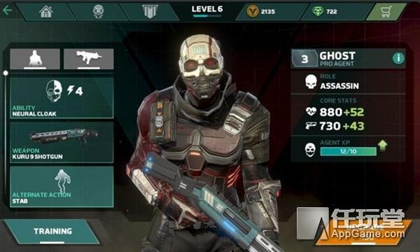
功能說明
觀察自己角色狀態的UI

Slide 10
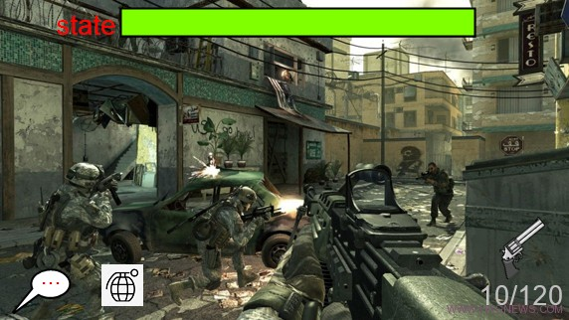
功能說明
血條
當血條歸零時進入死亡狀態
此時將有一段時間停止遊戲等待復活
狀態
會有一些負面狀態，例如:麻痺、中毒…等等，提高遊戲的遊玩性
對話button
可以與隊友對話
子彈數
歸零時必須進行補充
道具button使用道具幫助隊友也可以妨礙對手

Slide 11
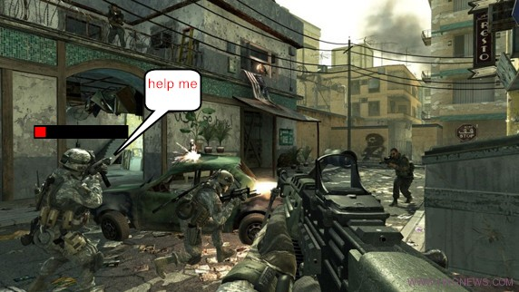
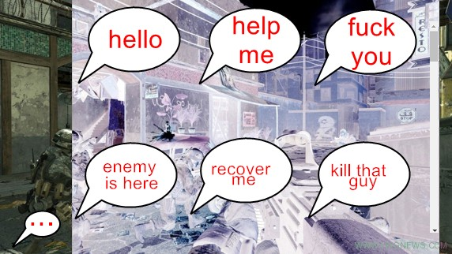
功能說明
Touch button

Slide 12
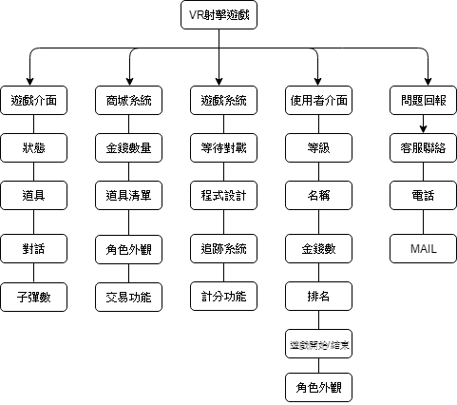
功能架構

Slide 13
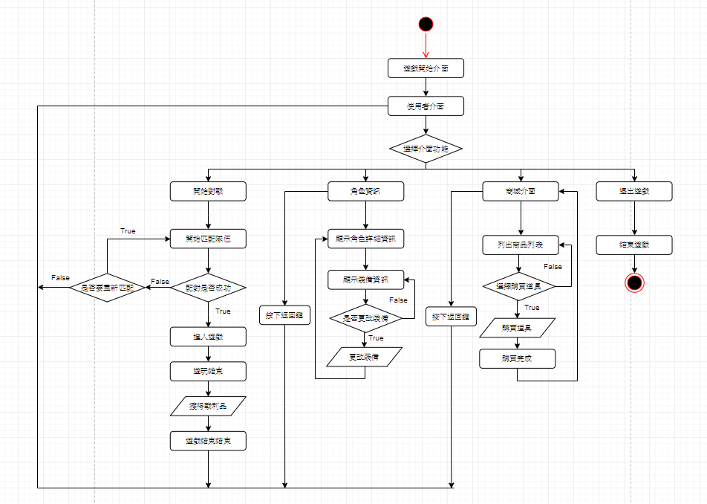
系統架構流程 (活動圖型)

Slide 14
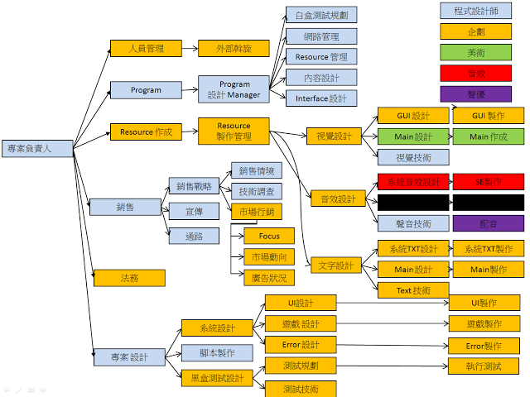
負責圖

Slide 15
Resource Required
工具
人員分配
蔡育倫 : 資料收集、程式撰寫、編寫簡報、模組設計、道具外觀設計、音效製作
林育民 : 程式撰寫、網路架構設計、UI元件設計、UI介面
柯盛文 : 資料收集、編寫簡報、 場景設計、動畫設計
IPHONE | unity | Google cardboard | mac | SketchUp
photoshop | maya

Slide 16
組員分工
項目 | 人員
資料蒐集、討論 | 蔡育倫、林育民、柯盛文
摘要、動機、目的 | 蔡育倫
需求分析、需求說明 | 蔡育倫、林育民
功能說明、功能架構 | 蔡育倫
系統架構流程圖 | 林育民
最終統合報告 | 柯盛文
Schedule | 林育民
報告製作 | 蔡育倫、柯盛文

Slide 17
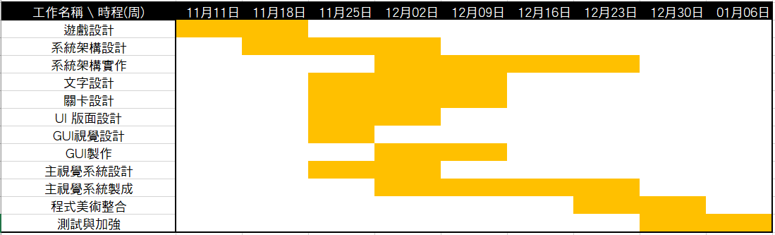
Schedule

